Slide 1
Informační schůzka
Český jazyk a literatura
se studenty 1. ročníku bakalářského studia

Slide 2
Český jazyk a literatura
Ústav českého jazyka https://cestina.phil.muni.cz/
Ústav české literatury https://ceska-literatura.phil.muni.cz/
Akreditace oboru na všech stupních vysokoškolského studia:
bakalářské studium – 3 roky
navazující magisterské studium – 2 roky
doktorské studium (Ph.D.)
Tradice od roku 1921 – více než 100 let.

Slide 3
Vedoucí Ústavu českého jazyka:
prof. PhDr. Pavel Kosek, Ph.D.
Vedoucí Ústavu české literatury:
Mgr. Zuzana Urválková, Ph.D.
Garantka bakalářského studijního programu
Český jazyk a literatura:
doc. PhDr. Hana Bočková, Dr.

Slide 4
Studijní programy:
Český jazyk a literatura (Bc. studium, navazující Mgr. studium)
Učitelství českého jazyka a literatury pro SŠ (navazující Mgr. studium)
Český jazyk (doktorské studium)
Česká literatura (doktorské studium)
Počítačová lingvistika
Literatura a mezikulturní komunikace (navazující Mgr. studium)

Slide 5
Uplatnění absolventa: všude, kde se vyžaduje odborná znalost českého jazyka a literatury
v médiích, v nakladatelstvích a jiných kulturních institucích
tiskoví mluvčí
specialisté v odborných nakladatelských pozicích nebo PR
jazykoví poradci
učitelé, lektoři češtiny pro nerodilé mluvčí
překladatelé a tlumočníci

Slide 6
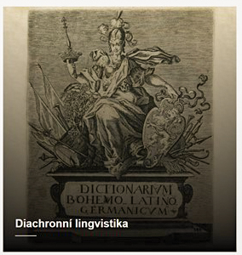
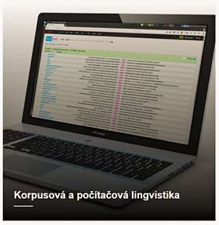
Čím se zabýváme – Ústav českého jazyka

Slide 7
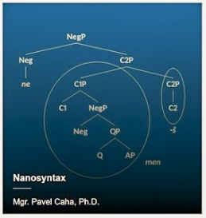
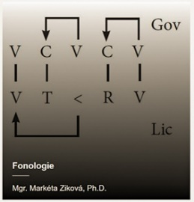
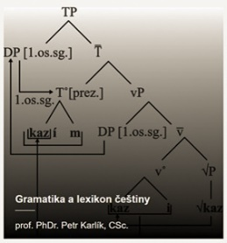
Synchronní lingvistika

Slide 8
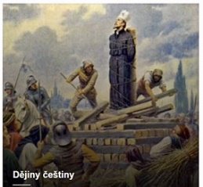
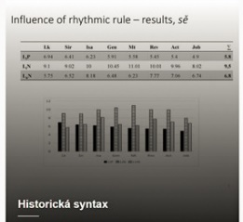
Diachronní lingvistika

Slide 9
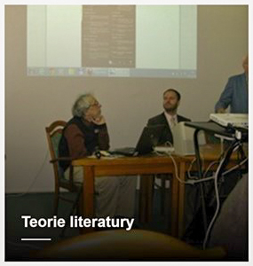
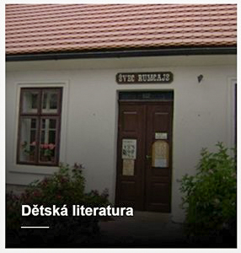
Čím se zabýváme – Ústav české literatury

Slide 10
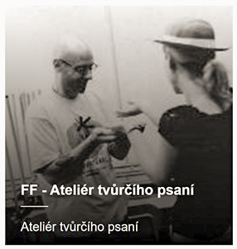

Slide 11
Organizace bakalářského studia
Český jazyk a literatura (jednooborový)
Český jazyk a literatura (hlavní)
Český jazyk a literatura (vedlejší)
Čeština pro cizince (specializace)

Slide 12
Obsah výuky v bakalářském studiu
Budete se věnovat jazykovědě i literární historii a teorii.
Nástin toho, co vás čeká, získáte hned v 1. semestru v předmětech:
CJJ03 Úvod do studia českého jazyka
CJL01 Úvod do studia literatury pro bakalářské studium

Slide 13
Studium v Informačním systému (IS)
Povinné a povinně volitelné předměty (včetně doporučeného průchodu studiem) – Katalog programů.
V „klasickém řazení“ – informace o tom, které předměty jsou povinné, povinně volitelné či profilové.
V „řazení po semestrech“ – doporučený studijní plán.
Kontrola splnění všech povinných a povinně volitelných předmětů – kontrolní šablona v ISu. Informace v kontrolní šabloně jsou rozhodující pro splnění podmínek studia.

Slide 14
Co jsou kredity?
Kredity získáte za plnění předmětů podle jejich náročnosti.
Za celé bakalářské studium – 180 kreditů.
Pro postup do dalšího semestru potřebujete minimálně 20 (ideální počet je však cca 30); respektive po dvou semestrech musíte mít 45 kreditů.

Slide 15
Naše doporučení
VŠ studium znamená samostatný a svobodný přístup ke studiu – vše záleží na Vás.
Předpokládáme ZÁJEM o obor.
Náročné studium – průběžné studium.
Studium = nejen přímá výuka, ale i studium odborné literatury, četba literárních děl, interaktivní semináře, e-learningové kurzy ad.
Dodržení posloupnosti předmětů (ideální/doporučený studijní plán) – povinné a profilové předměty.
Prerekvizity = návaznost předmětů; nesplníte-li jeden předmět, nemůžete se přihlásit do dalšího (některé předměty se vypisují jen 1x za rok).

Slide 16
Podmínky ukončení předmětu (sylaby v Informačním systému + informace učitele na 1. hodině výuky); docházka (70 %).
Zápis do paralelních skupin předmětu.
Výběr předmětů dle zájmu: Co Vás zajímá? Na co se zaměříte? (stanovte si priority)
Velký výběr volitelných předmětů (vyučují též významní odborníci z AV ČR, jiných vysokých škol českých i zahraničních)
Můžete si vybírat předměty z celé nabídky FF i MU.
Pomocné vědecké síly: při studiu se na obou ústavech můžete podílet na výzkumné činnosti jako tzv. pomocné vědecké sily.

Slide 17
Bakalářská diplomová práce
Bakalářské studium je tříleté, tedy cca po roce a půl studia je dobré již mít představu, na co se chcete zaměřit.
Téma práce si vybírá student na základě nabídky témat u jednotlivých vyučujících v Informačním systému (Rozpisy témat), popř. pokud má zájem zpracovat téma mimo nabídku, může se obrátit na příslušného vyučujícího. Před přihlášením k tématu je doporučeno téma s potenciálním vedoucím práce nejdříve osobně konzultovat.
Student se k tématu přihlašuje výhradně přes IS.

Slide 18
Termíny odevzdání diplomových prací:
do 30. dubna – závěrečná zkouška v červnu
do 30. června – závěrečná zkouška v září
do 30. listopadu – závěrečná zkouška v lednu.
Podrobnější informace najdete na stránkách ÚČJ a ÚČL.

Slide 19
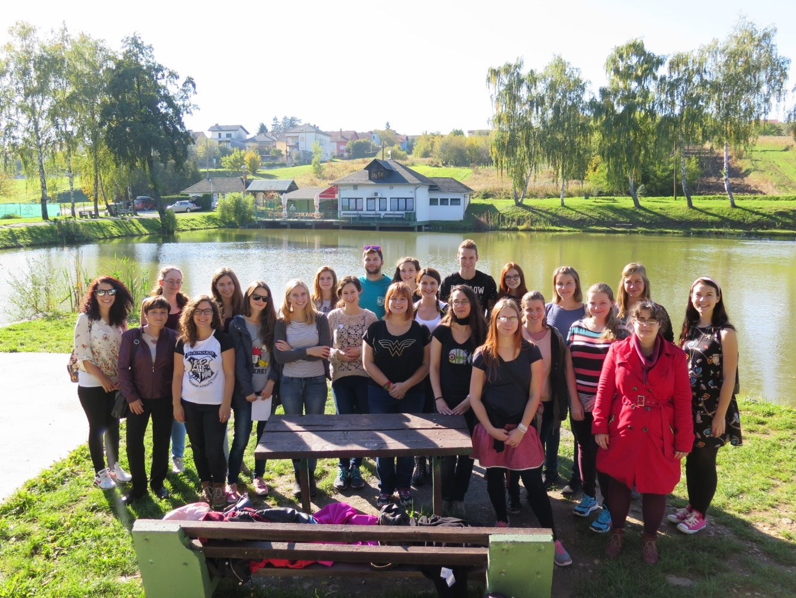
Studium v zahraničí
Erasmus+
studijní pobyty
exkurze

Slide 20
Praktické rady
Komunikace s pedagogy:
etiketa oslovování
mailová komunikace – oficiální dopis: předmět, konkrétní požadavek,
podpis a UČO
konzultační hodiny.
Projděte si fakultu, podívejte se, kde sídlí Vaše ústavy – budova D.
Konzultantky pro studijní záležitosti: ​
ÚČJ: Mgr. Hana Žižková, Ph.D., zizkova@phil.muni.cz, tel. 549 49 8320​
ÚČL: Mgr. Luisa Nováková, Ph.D., luisa@phil.muni.cz, tel. 549 49 5610 ​

Slide 21
Kde hledat informace
https://www.phil.muni.cz/student/prvak –
fakultní Průvodce začátkem studia
Ultrastručná verze s checklistem:
v elektronické podobě:
https://www.phil.muni.cz/do/phil/Pracoviste/SO/navody/pruvodce_tldr.pdf
v papírové podobě – vrátnice areálu Arna Nováka
Instagram muni_ff
instruktážní videa
důležité informace vždy také ve stories
www.phil.muni.cz/student – fakultní rozcestník pro studenty
www.muni.cz/studenti – univerzitní rozcestník pro studenty

Slide 22
Všestranná podpora při studiu
Rozcestník pro studenty – Další univerzitní služby
Podpora pro studenty se zdravotním znevýhodněním Středisko Teiresiás:
https://www.teiresias.muni.cz/studium
Obtíže s organizací studia/motivací:
https://www.muni.cz/studenti/dostuduj
Psychologické konzultace pro studující:
https://www.muni.cz/studenti/psychologicke-konzultace-pro-studenty

Slide 23
Víte, proč je skvělé studovat češtinu?
Nebudete se učit JAK, ale PROČ.
Poznáte:
moderní metody a lingvistické i literárněvědné přístupy
v čem je čeština jedinečná a v čem je univerzální
vývojová specifika české i světové literatury.
Naučíte se:
kultivovaně vyjadřovat
pracovat s texty
porozumět výstavbě literárního textu a jeho působení na čtenáře.

Slide 24
Přejeme Vám
úspěšný začátek studia!

